Slide 1
2020 YILI OCAK - ARALIK YGG SUNUMU İNSAN KAYNAKLARI YÖNETİMİ SÜRECİ 21/01/2021

Slide 2
SWOT ANALİZİ
Güçlü/Zayıf/Fırsat/Tehdit Tanımı | Durumu
G1-Alanında tecrübeli İK personeli varlığı | J Hala Güçlü
G2- İyi derecede İngilizce bilen İK personeli varlığı | J Hala Güçlü
G3- İyi derecede bilgisayar bilgisine sahip personel varlığı | J Hala Güçlü
G4- Ekipman yeterliliği | J Hala Güçlü
G5- Fiziki çalışma alanının yeterli olması | J Hala Güçlü
G6- Birbirini ikame edecek personel varlığı | J Hala Güçlü
G7- Diğer süreçlerle olan uyumun iş akışını hızlandırması | J Hala Güçlü
G8- Kurum içi personel devir hızının az olması | J Hala Güçlü

Slide 3
SWOT ANALİZİ
Güçlü/Zayıf/Fırsat/Tehdit Tanımı | Durumu
Z1- Geçmişe dönük belgelere kolay erişim sağlanamaması | L Hala Zayıf
Z2- Müdürlüğümüze ait bir arşivin olmaması | L 2020 yılında eklendi
Z3- Kullanılmakta olan İnsan kaynakları programının ihtiyaçlara cevap veremiyor olması | L 2020 yılında eklendi
2019 yılı Swot Analizi : Z1 -Hizmet İçi Eğitimlerin Yetersizliği | J Artık Zayıf Yön Değil

Slide 4
SWOT ANALİZİ
Güçlü/Zayıf/Fırsat/Tehdit Tanımı | Durumu
F1-İnsan Kaynakları sürecine destek veren bir Hukuk departmanının olması | J Hala Fırsat
F2- Üst Yönetime (Genel Sekreterlik / Rektörlük ) Kolay Ulaşılabilmesi sayesinde iş akışının hızlanması ve Rektörlük Makamının yeniliğe açık olması ve İnsan Kaynakları faaliyetlerini desteklemesi | J Hala Fırsat
F3- Bulunduğumuz ilde SGK, İŞKUR gibi sık iletişimde olduğumuz resmi kurumlara kolay ulaşım sağlanması.(İl merkezinde bulunmamız ve kurumların birbirine yakınlığı) | J Hala Fırsat
F4- Kurumumuzda bir Sürekli Eğitim Merkezi olması ( İK Kariyerine yönelik eğitimlerden haberdar olmak ve katılım sağlanmak) | J Hala Fırsat

Slide 5
SWOT ANALİZİ
Güçlü/Zayıf/Fırsat/Tehdit Tanımı | Durumu
T1-İK Müdürlüğüne evrakların eksik , hatalı veya gecikmeli olarak iletilmesi. | L Hala Tehdit
T2- Düzenlenen Eğitimlere Yeterli Katılımın Olmayışı | L Hala Tehdit
T3-Korona Virüs Pandemisi | L 2020 yılında eklendi
T4- Uzaktan Çalışmanın Getirdiği Kontrol Güçlüğü ve aksaklıklar | L 2020 yılında eklendi
T5 - Nitelikli İnsan Kaynağına Ulaşım Sıkıntısı | L 2020 yılında eklendi

Slide 6
PAYDAŞ BEKLENTİLERİ
Paydaş Adı | Paydaş Beklentisi | Karşılanma Durumu
İnsan Kaynakları Personeli | Ücret ve Sosyal Haklar | İnsan Kaynakları Müdürlüğü personeli ürettiği hizmet karşılığında maaş, izin gibi tüm haklarını tam olarak almaktadır. Süreç Memnuniyet anketi sonucu %90,96 dır.
İdari Birimler | Etkili, verimli ve zamanında hizmet sunma | İdari birimlerin, tüm talepleri sürecimiz tarafından eksiksiz karşılanmaktadır. 14 idari personel işten ayrılmıştır. 7 istifa, 1 Emeklilik, 1 evlilik, 5 işveren fesih. 14 İdari personel İş başı yapmıştır.
Akademik Birimler | Etkili, verimli ve zamanında hizmet sunma | Akademik birimlerin, tüm talepleri sürecimiz tarafından eksiksiz karşılanmaktadır. 16 Akademik Personel işten ayrılmıştır. 13 istifa, 1 Sözleşme Bitimi, 2 Emeklilik. 42 Akademik personel iş başı yapmıştır.

Slide 7
PAYDAŞ BEKLENTİLERİ
Paydaş Adı | Paydaş Beklentisi | Karşılanma Durumu
Rektörlük | Etkili , verimli ve zamanında hizmet sunma | ABU Rektörlüğünce talep edilen hizmet verilmektedir.
YÖK | Mevzuata uygunluk | Mevzuata uygun olarak, YÖK tarafından talep edilen her türlü bilgi, belge takibi yapılmakta ve zamanında bildirim sağlanmaktadır.
İŞKUR | Mevzuata uygunluk | Her Ay, ABU Aylık İş gücü Çizelgesi İŞKUR Resmi web sitesi üzerinden mevzuata uygun olarak bildirilmektedir.
SGK | Mevzuata uygunluk | Departmanda yapılan her türlü çalışma SGK Kanun, Mevzuat ve yönetmeliklerine uygun olarak yürütülmektedir.
Kısmi Zamanlı Öğrenciler | Ücret , Verimli Çalışma Ortamı ve İş Öğrenme | Her ay kısmi zamanlı öğrencilerin çalışmaları karşılığında hak etmiş oldukları ücretler kendilerine ödenmektedir. Ayrıca iş hayatı konusunda deneyim kazanmaktadırlar.

Slide 8
PAYDAŞ BEKLENTİLERİ
Paydaş Adı | Paydaş Beklentisi | Karşılanma Durumu
Stajyer Öğrenciler | Staj evrakının zamanında iletilmesi, sigorta işlemlerinin doğru yapılması | Evrakların zamanında ve tam iletilmesi durumunda Stajyer olarak SGK girişleri ve prim bildirimleri yapılmaktadır. Sömestr ve yaz dönemleri için Stajyer girişleri yapılmaktadır. 2019 yılında 652 stajyer girişi-çıkışı ve bordrolama işlemi yapılmıştır.
Multinet Firması | Ücret | Her ay düzenli olarak ödeme yapılmaktadır
Antalya Döşemealtı ve Bahçelievler Yenikapı Polis Merkezi | Zamanında hizmet sunma | İşe yeni başlayan ve İşten ayrılan İdari/Akademik personel 72 saat içerisinde sistem üzerinden bildirilmektedir. (Elektronik olarak)

Slide 9
2020 Yılı Paydaş Analizi Revizyonları
Paydaş Adı | Paydaş Beklentisi | Karşılanma Durumu
Yükseköğretim Kalite Kurulu | Düzenli olarak KİDR, Kurumsal Dış Değerlendirme ve Kurumsal Akreditasyon süreçlerinde işbirliği | Üniversitemizde ilk olarak 2020 yılında YÖKAK denetimi gerçekleştirilmiştir.
Bağımsız Akredite Kuruluşu | Raporlama, Kalite Bünyesinde Faaliyet Gösterme | Üniversitemiz, her yıl Bağımsız Akredite Kuruluşu tarafından denetlenmektedir.
Sağlık Bakanlığı | Kanunlara Uygunluk | Covid 19 Pandemisi döneminde- Temel Ortak
Paydaş Analizi Revizyonları :
Valilik ve İl Emniyet Müdürlükleri- Güvenlik Soruşturması Birimleri

Slide 10
2020 Yılı Paydaş Analizi Revizyonları
Paydaş Adı | Paydaş Beklentisi | Karşılanma Durumu
Genel Sekreterlik | Etkili , verimli ve zamanında hizmet sunma | ABÜ Genel Sekreterliğince talep edilen hizmet verilmektedir.
Aile, Çalışma ve Sosyal Hizmetler Bakanlığı | Kanunlara Uygunluk | Covid 19 Pandemisi döneminde- Temel Ortak
Paydaş Analizi Revizyonları :
Valilik ve İl Emniyet Müdürlükleri- Güvenlik Soruşturması Birimleri
Valilik ve İl Emniyet Müdürlükleri- Güvenlik Soruşturması Birimleri Paydaşımız ise Üniversitemizde Güvenlik Soruşturması işlemlerinin sonlandırılması nedeniyle paydaş Analizinden kaldırılmıştır.

Slide 11
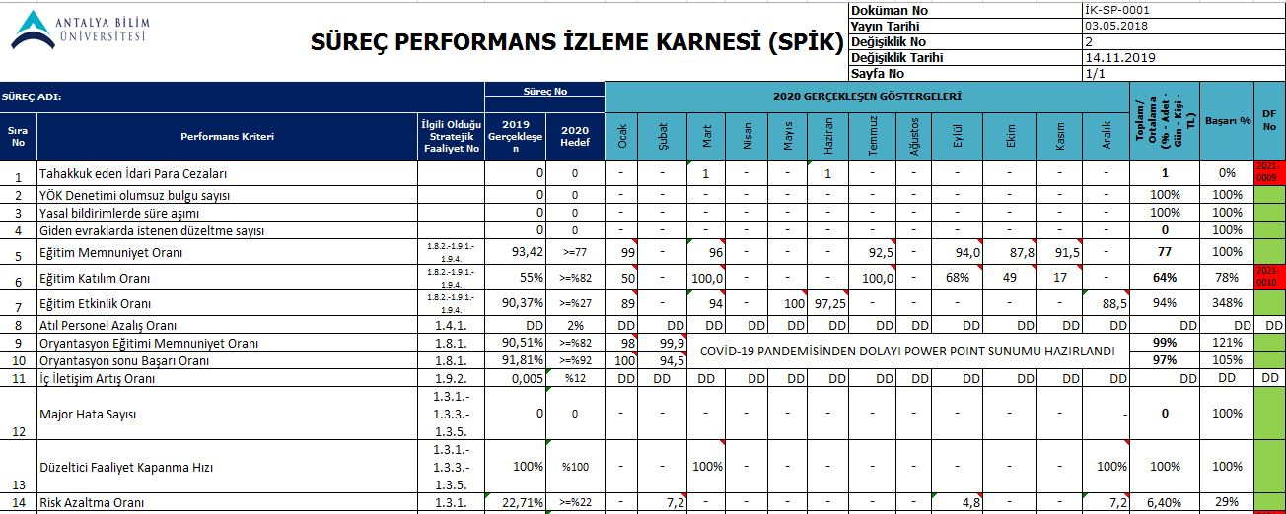
SÜREÇ PERFORMANS GÖSTERGELERİ (SPİK )

Slide 12
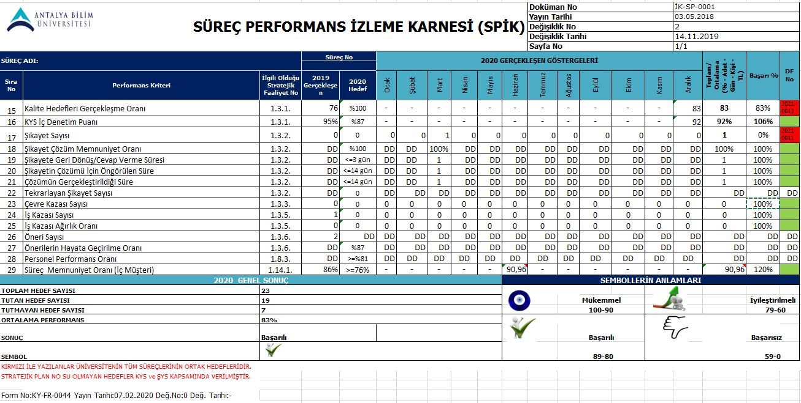

Slide 13
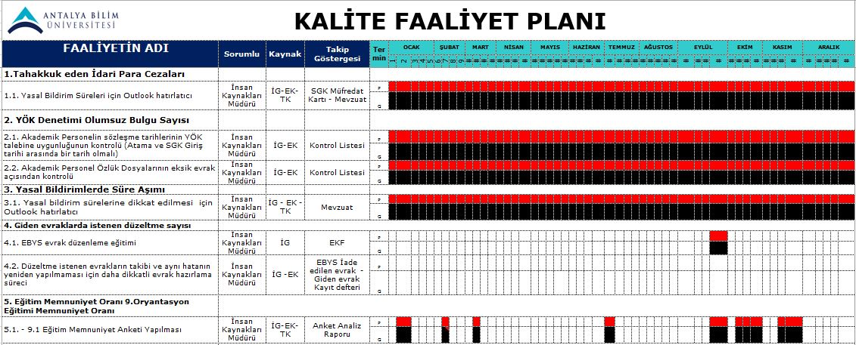
KALİTE FAALİYET PLANLARI

Slide 14
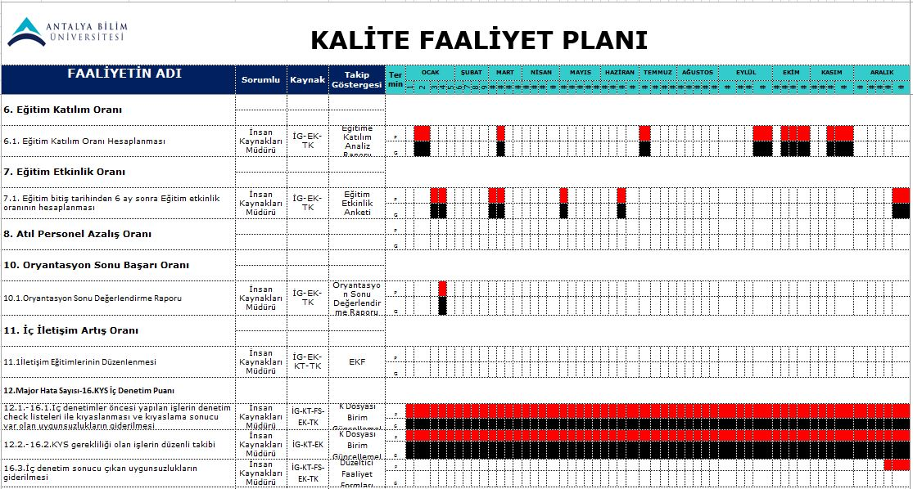

Slide 15
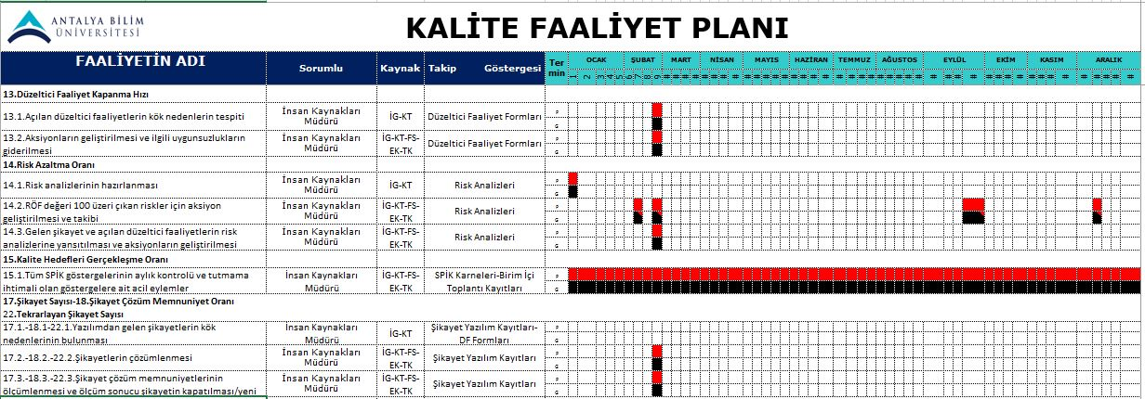

Slide 16
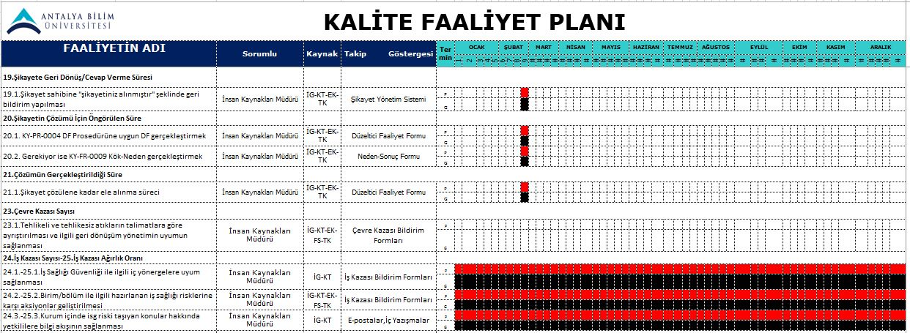

Slide 17
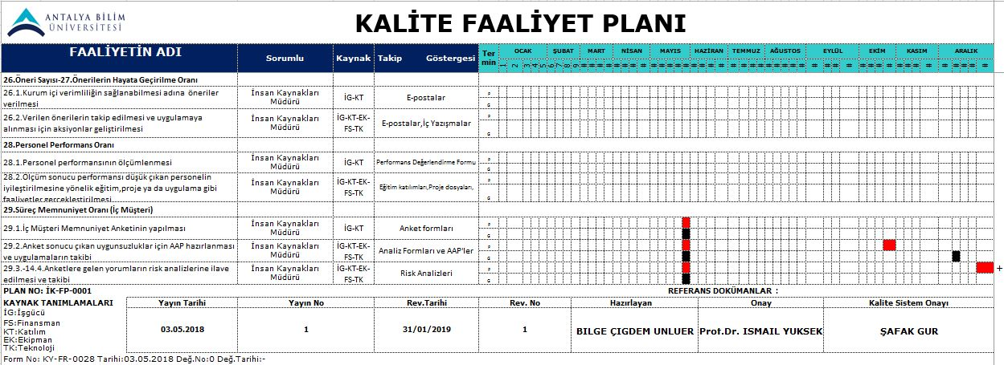

Slide 20
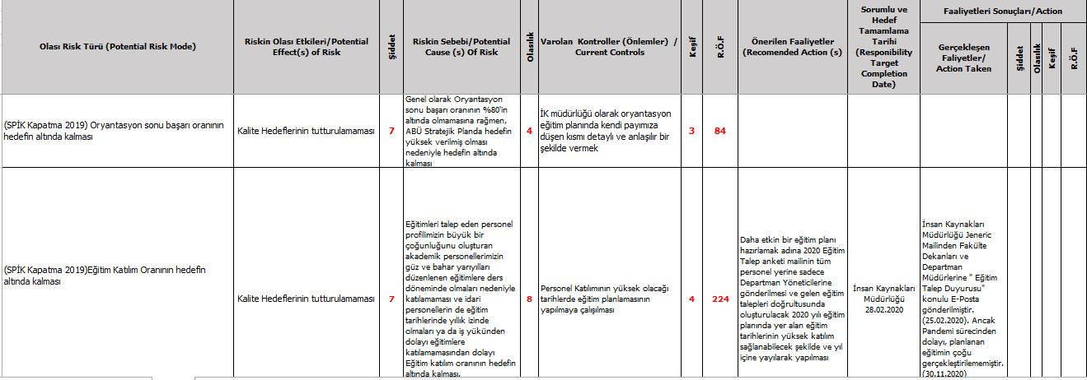

Slide 21
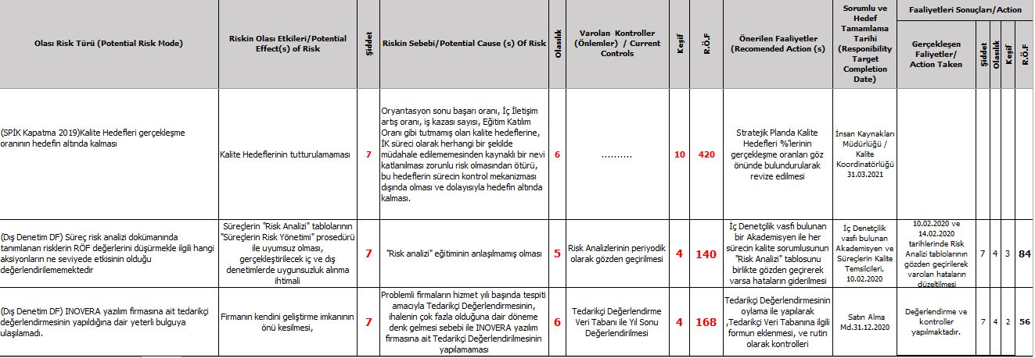

Slide 23
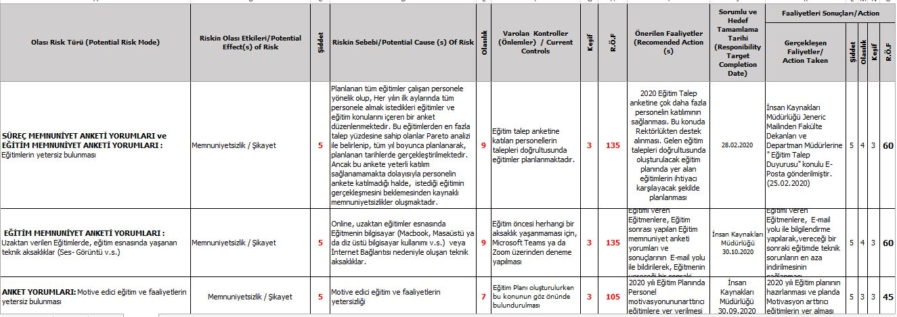

Slide 26
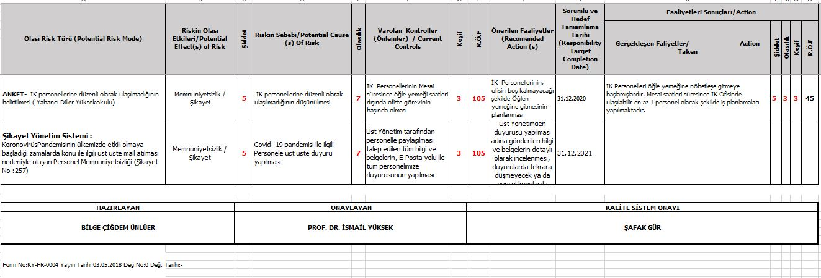

Slide 27
MEMNUNİYET ÖLÇÜM SONUÇLARI
2020 yılı İK Süreci Memnuniyet Anketi sonucu, Süreç Memnuniyet Oranı %90,96 olup, soru bazında yüzdelik dağılım aşağıdaki gibidir:

Slide 28
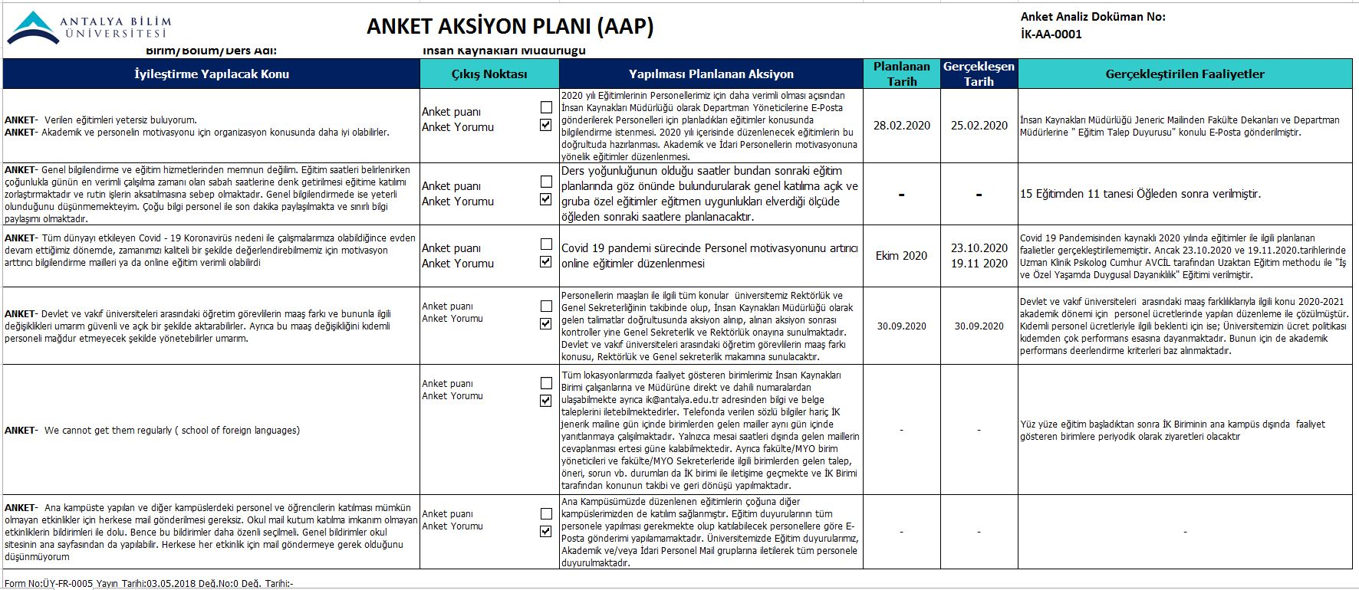
MEMNUNİYET ÖLÇÜM SONUÇLARI

Slide 29
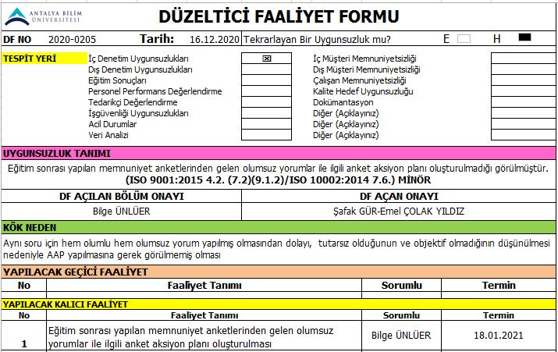
DÜZELTİCİ FAALİYETLER

Slide 30
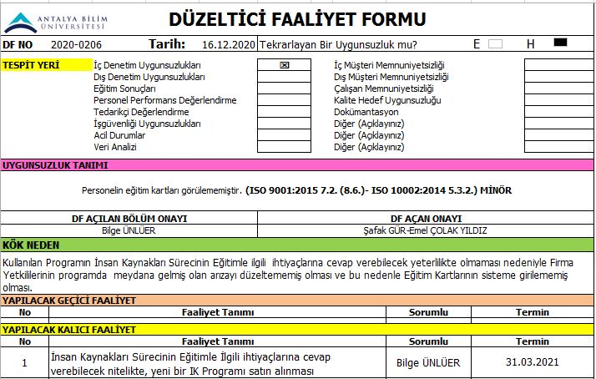
DÜZELTİCİ FAALİYETLER

Slide 31
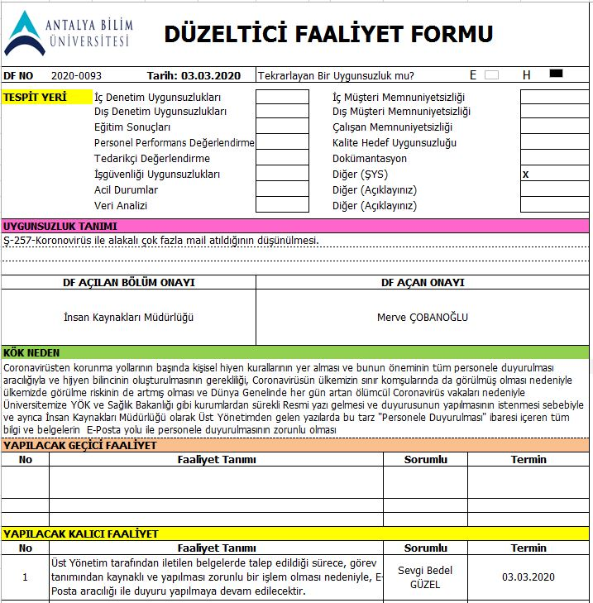
DÜZELTİCİ FAALİYETLER

Slide 32
GELEN ŞİKAYETLER VE SONUÇLARI
Ocak 2020 – Aralık 2020 tarihleri arasında arasında ABÜ Şikayet Yönetim Sistemi modülü üzerinden Müdürlüğümüzle ilgili 1 şikayet gelmiştir.
Şikayet No | Şikayet Konusu | Sonuç
Ş-257 | Koronavirüs ile ilgili çok fazla mail atıldığının düşünülmesi | Şikayet Yönetim Sistemi kriterlerine uygun olarak, şikayet sahibine geri dönüş yapılmış ve kendisi tarafından şikayet kapatılmıştır.

Slide 33
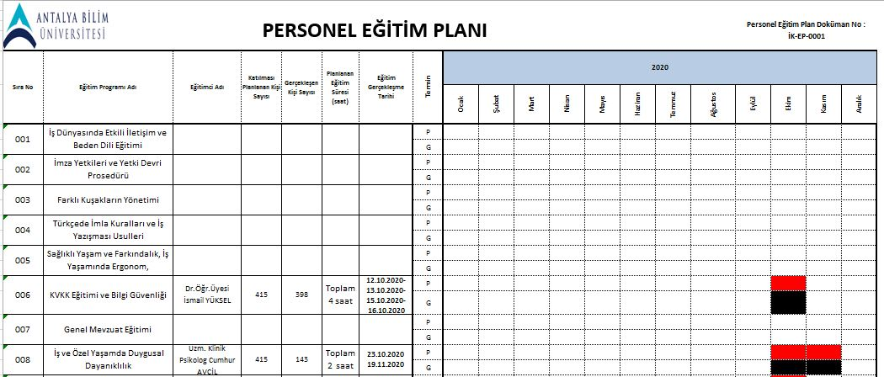
EĞİTİM PLANI

Slide 34
EĞİTİM PLANI

Slide 35
EĞİTİM PLANI

Slide 36
İLK YARDIM GÜNCELLEME EĞİTİMİ(08/07/2020) MEMNUNİYET ANALİZİ
eğitim memnuniyet / training satisfaction | 91%
eğitmen memnuniyet / trainer satisfaction | 89%
eğitim salonu memnuniyet / training room satisfaction | 90%

Slide 37
EBYS – UBS EĞİTİMİ (29/09/2020) MEMNUNİYET ANALİZİ
eğitim memnuniyet / training satisfaction | 92%
eğitmen memnuniyet / trainer satisfaction | 95%
eğitim salonu memnuniyet / training room satisfaction | 0%

Slide 38
KVKK EĞİTİMİ (12-16 /10/2020) MEMNUNİYET ANALİZİ
eğitim memnuniyet / training satisfaction | 80%
eğitmen memnuniyet / trainer satisfaction | 85%
eğitim salonu memnuniyet / training room satisfaction | 0%

Slide 39
KALİTE YÖNETİM SİSTEMİ KURULUM EĞİTİMİ (23-26 /10/2020) MEMNUNİYET ANALİZİ
eğitim memnuniyet / training satisfaction | 87%
eğitmen memnuniyet / trainer satisfaction | 93%
eğitim salonu memnuniyet / training room satisfaction | 0%

Slide 40
MEME KANSERİ FARKINDALIK EĞİTİMİ (26-27 /10/2020) MEMNUNİYET ANALİZİ
eğitim memnuniyet / training satisfaction | 92%
eğitmen memnuniyet / trainer satisfaction | 95%
eğitim salonu memnuniyet / training room satisfaction | 0%

Slide 41
İŞ VE DUYGUSAL YAŞAMDA DAYANIKLILIK EĞİTİMİ (19/11/2020) MEMNUNİYET ANALİZİ
eğitim memnuniyet / training satisfaction | 86%
eğitmen memnuniyet / trainer satisfaction | 90%
eğitim salonu memnuniyet / training room satisfaction | 0%

Slide 42
RİSK ANALİZİ EĞİTİMİ (27/11/2020) MEMNUNİYET ANALİZİ
eğitim memnuniyet / training satisfaction | 91%
eğitmen memnuniyet / trainer satisfaction | 99%
eğitim salonu memnuniyet / training room satisfaction | 0%

Slide 43
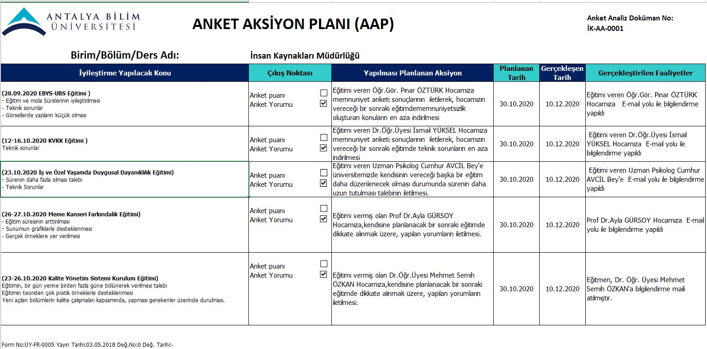

Slide 44
EĞİTİM ETKİNLİKLERİ
Eğitim Adı | Eğitim Tarihi | Eğitim Etkinlik Puanı (Ortalama)
Personel Hijyeni Eğitimi | 23/07/2019 | %88
Gıda Zehirlenmesi Eğitimi | 24/07/2019 | %90
Temizlik Birimi iş ve İşleyiş Eğitimi | 10/09/2019 | %97
Gıda ve Su Hijyeni ve Mikrobiyoloji Eğitimi | 11/9/2019 | %91
EBYS Eğitimi | 4/11/2019 | %100
EBYS Eğitimi | 24/12/2019 | %100
Tarım İlacı Kullanma Eğitimi | 28/12/2019 | % 94,5
Personel Hijyeni Eğitimi | 03/07/2020 | %88,5

Slide 45
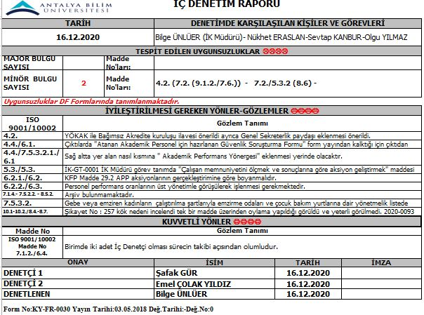
KYS İç Denetim Puanı %92

Slide 46
İç Denetim Raporu Gözlem Sonuçları
4.2 YÖKAK ile Bağımsız Akredite kuruluşu ilavesi önerildi ayrıca Genel Sekreterlik paydaşı eklenmesi önerildi.
4.4./6.1. Çıktılarda "Atanan Akademik Personel için hazırlanan Güvenlik Soruşturma Formu" form yayından kalktığı için çıktıdan dan kaldırılması yerinde olacaktır.
4.4./7.5.3.2.1./6.1.Sağ altta yer alan nasıl kısmına " Akademik Performans Yönergesi" eklenmesi yerinde olacaktır.
5.3./5.3. AİK-GT-0001 İK Müdürü görev tanımda "Çalışan memnuniyetini ölçmek ve sonuçlarına göre aksiyon geliştirmek" maddesi yer almaktadır ancak çalışan memnuniyet anketi ve sonuçlarına göre aksiyon geliştirmesini Rektörlük gerçekleştirmektedir.
6.2.1./6.2. KFP Madde 29.2 APP aksiyonlarının gerçekleştirimine göre boyanmalıdır.
6.2.2./6.3.Personel performans oranlarının üst yönetimle görüşülerek işlenmesi gerekmektedir.
7.1.4.- 7.5.2.2. - 8.5.2. Arşiv bulunmamaktadır.
7.5.3.2.Gebe veya emziren kadınların çalıştırılma şartlarıyla emzirme odaları ve çocuk bakım yurtlarına dair yönetmelik listede kontrol gerektirmektedir.
10.1-10.2./8.4.-8.7. Şikayet No : 257 kök nedeni incelendi tek bir madde üzerinden oylama yapıldığı görüldü ve yeterli görülmedi. 2020-0093 df no

Slide 47
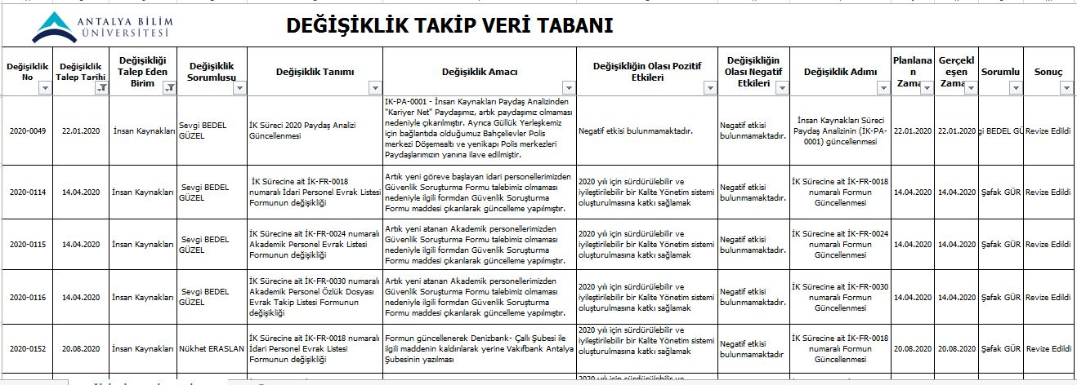
DEĞİŞİKLİKLERİN YÖNETİMİ

Slide 48
DEĞİŞİKLİKLERİN YÖNETİMİ

Slide 49
DEĞİŞİKLİKLERİN YÖNETİMİ

Slide 50
KAYNAK İHTİYACI
Yeni bir İnsan Kaynakları Programı
Dış kaynaklı eğitim bütçesi
Arşiv Odası

Slide 51
SÜREKLİ İYİLEŞTİRME ÖNERİLERİ
Çalışanlarımızın kişisel ve yönetsel becerileri ile ve akademik kadromuzun öğrenci merkezli eğiticilik becerilerinin gelişimine katkı sağlayacak eğitimler ile hem İK Sürecinin hem de diğer süreçlerin iyileştirilmesi.
Akademik kadromuzda kadın Prof. sayımız ve kadın yönetici sayımızın erkek meslekdaşları ile eşit düzeyde temsil edilmesi yönünde çalışmalar yapmak.
Performans hedeflerimizin revize edilecek stratejik plan ile uyumlandırılması.
İç denetim eğitimlerinin tazelenerek iç denetçi sayısının arttırılması ve kalite süreçlerinin henüz yeni oturuyor olması nedeniyle sistemin desteklenmesi

Slide 52
Teşekkür ederiz.

